Slide 1

Розвантаження та оновлення програм початкової школи
Здійснено в межах чинного Державного стандарту

Slide 2




1
Спільний проект
МОН та Ed-Era.com
За підтримки Міжнародного фонду «Відродження»

Slide 3
Спільний проект
МОН та Ed-Era.com
2
Завдання проекту:
видалення з програм зайвої інформації (спрощення)
усунення дублювання
більш логічний виклад важливих тем (ядро знань)
запровадження компетентністного підходу

Slide 4
3
Передумови проекту
Скарги вчителів, батьків та дітей на:
перевантаженість програм початкової школи
невідповідність навчальних програм віковим особливостям дітей
застарілість інформації та підходів її викладання

Slide 5
4
Мета проекту
Переглянути у стислі терміни програми початкової школи
Залучити максимальну кількість активних вчителів-практиків
Продемонструвати, що пропозиції експертів і громадськості будуть враховані
Застосувати онлайн-технології для обробки великих масивів інформації
Побудувати довіру між освітянами та МОН

Slide 6
5
Реалізація проекту
Здійснено у стислі терміни (червень-липень 2016)
за конкурсом онлайн-заяв відібрано 20 модераторів
два етапи обговорення - опрацьовано 8236 коментарів від 4015 учасників
більшість коментарів на ЕдЕрі – слушні конструктивні пропозиції саме від вчителів-практиків

Slide 7
6
Реалізація проекту
Модератори працювали в онлайн- режимі: відповідали на запитання коментаторів, опрацьовували і узагальнювали надіслані пропозиції та зауваження, проводили роз’яснювальну та аналітичну роботу
Найактивніше обговорювались навчальні програми з математики, української мови, літературного читання та англійської мови

Slide 8
7
Реалізація проекту
Запропоновані зміни були структуро-вані відповідно до формування ключо-вих та предметних компетентностей
Окремі зміни були внесені до пояснювальних записок, з метою корегування мети й завдань вивчення навчального предмета, особливостей організації вивчення програмового матеріалу тощо

Slide 9
8
Реалізація проекту
На заключному етапі доопрацювання навчальних програм у МОН проведено круглі столи за участі заступника Міністра Павла Хобзея.
Залучено науковців Національної академії педагогічних наук України, представників громадських організацій, провідних експертів. Це дозволило вдосконалити міжпредметні зв’язки, повніше забезпечити наступність між дошкільною, початковою та базовою загальною середньою освітою.

Slide 10
Результати проекту
9
Змінено 13 програм 1-4 класів:
«Українська мова» | «Математика»
«Літературне читання» | «Інформатика»
«Трудове навчання» | «Образотворче мистецтво»
«Мистецтво» | «Музичне мистецтво»
«Я у світі» | «Фізична культура»
«Природознавство» | «Іноземні мови для загальноосвітніх та спец. навчальних закладів»
«Основи здоров'я»

Slide 11
10
Ключові зміни
знято фіксовану кількість годин на вивчення кожної теми - тепер учителі визначатимуть їх самостійно, враховуючи рівень підготовки класу, наявність навчально-методичного забезпечення та регіональні особливості
знято дублювання змісту у навчальних предметах «Основи здоров'я», «Я у світі», «Природознавство»
Здійснено перерозподіл тем між класами, щоб привести процес навчання у відповідність до вікових можливостей молодших школярів та принципу здоров’язбереження
уніфіковано термінологію програм, якою мають послуговуватися вчителі та автори підручників, її наближено до вікових особливостей молодших школярів

Slide 12
11
Імплементація результатів
Затвердження Колегією МОН
Презентація на серпневих вчительських конференціях
Запровадження в школах з 1 вересня 2016 року
До оновлених програм будуть підготовлені нові вимоги до оцінювання досягнень учнів та нові методичні рекомендації
Розміщення додаткових навчальних матеріалів на відкритій інтернет-платформі

Slide 13
12
Українська мова - що змінено?
знято складні для учнів початкової школи теми: «Умовне позначення слів», «Спосіб умовного позначення речень», «Складання речень за поданою графічною схемою»
посилено практичне ознайомлення з реченням
осучаснено перелік словникових слів (замість комбайнер, фартух, фанера – радісний, милосердний, співчуття тощо);
зроблено акцент на розвитку усного мовлення, а не на побудові речень за схемами
уведено жанр есе у 3-му класі, щоб стимулювати дітей вільно висловлювати свою думку (замість текст-роздум, текст-міркування, текст-розповідь, які перенесені в старші класи)

Slide 14
13
Математика - що змінено?
зміщено акценти із знаннєвих результатів на діяльнісні (враховано пропозиції щодо необхідності реалізації диференційованого підходу до учнів з різними навчальними можливостями)
у програмах 1-2 класів знято вимоги щодо знання напам’ять таблиць додавання та віднімання в межах 10 та 20, таблиць множення та ділення
вчителі зможуть самостійно збільшувати кількість годин на вивчення складних тем, що забезпечить усвідомлене оволодіння відповідною обчислювальною навичкою

Slide 15
14
Літературне читання - що змінено?
З кола читання вилучено неактуальних радянських авторів, додано сучасних (з використанням рекомендаційних списків дитячої літератури від Національної бібліотеки України для дітей та авторитетних електронних ресурсів)
Планується видання хрестоматії для учнів початкових класів для серії «Шкільна бібліотека», до якої увійдуть твори сучасних авторів
Скасовано кількісний показник темпу читання, зроблено акцент на розвитку якісного читання дітей – вчитель має розвивати не лише темп, а й спосіб читання, виразність, правильність, розуміння прочитаного
Змінено підходи до аналізу тексту – оцінювати не героя (позитивний-негативний), а вчинки, стимулювати дитину висловлювати свої емоції від прочитаного, розвивати задоволення від читання, а не вимагати виконання інструкцій

Slide 16
15
Іноземні мови - що змінено?
замість письма «слів, словосполучень і речень» – усний курс у 1 класі – розвиток мовлення, здатності вести прості діалоги (письмо уводиться лише в 2 семестрі 1 класу, лише букви і прості слова)
скорочено обсяги висловлювань у мовленнєвій компетенції «Говоріння» та обсяги письмових повідомлень у мовленнєвій компетенції «Письмо».
додано сучасні теми, цікаві дітям молодшого віку
уточнено мовленнєві функції щодо опису емоційного стану.

Slide 17
16
Природознавство - що змінено?
дотримання принципу послідовності викладання матеріалу і поступовості у нарощуванні складності
уточнено термінологію
зменшено кількість проектів, при цьому розширено їхню тематику, наближено до інтересів дітей

Slide 18
Музичне, образотворче мистецтво та фізкультура - що змінено?
17
зменшено теорію, декомунізовано зміст (вилучено пісні «Вниз по матушке, по Волге», «Священная война» тощо), додано сучасних авторів, збільшено час на рухову активність і творчість
прибрані психологічно шкідливі ігри, скасована муштра «рівняйсь-струнко», додані сучасні активні ігри на співпрацю і взаємодопомогу, додані здоров’язбережувальні модулі, прибраний контроль нормативів.

Slide 19
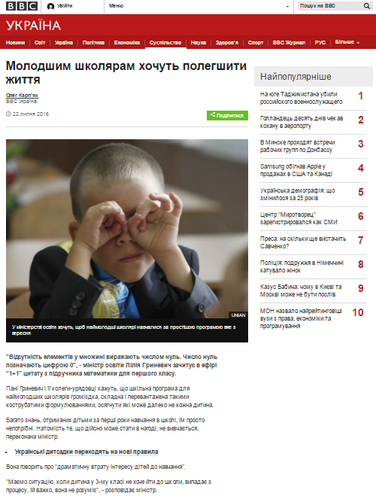
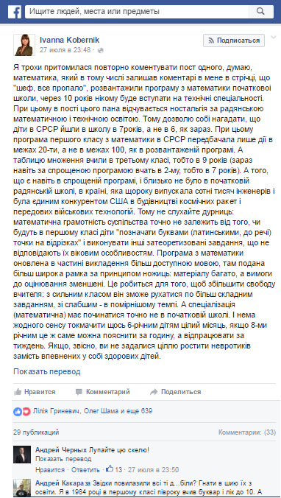
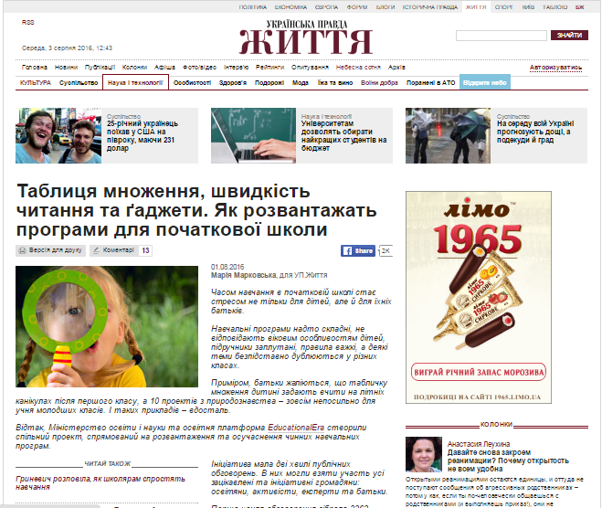
Суспільна підтримка проекту
18
Медіа та соціальні мережі

Slide 20















19
Понад 100 публікацій та ефірів в медійному просторі

Slide 21
Наступні кроки
20
Розпочато роботу над створенням відкритої онлайн-платформи, яка міститиме освітню інформацію для вчителів, учнів, батьків: від методик викладання до відеокурсів та навчальних матеріалів

Slide 22
Цей проект – перший крок до Нової української школи
21
Проект розвантаження
та оновлення програм початкової школи – крок до повного оновлення стандартів середньої освіти, які будуть запроваджені
з 2018 року

Slide 23
Дякую за увагу
Заступник міністра освіти і науки України
Павло Хобзей

